Slide 1
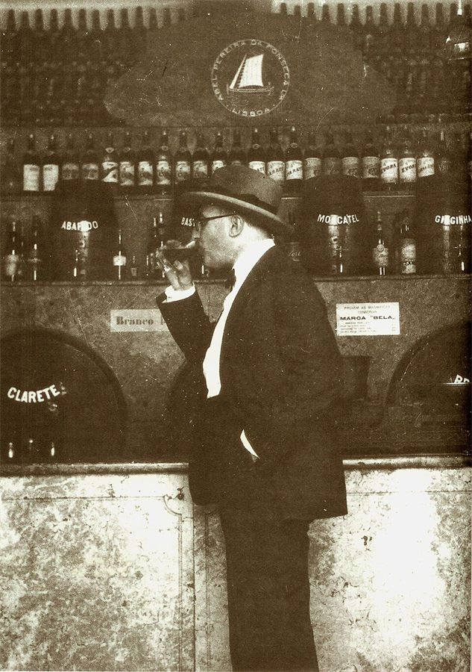
PORTUGUÊS, 3.º ANO, MÓDULO 7, LIÇÃO M7-F02, UNIDADE 1
EPI
2
O poeta é um fingidor
O poeta finge a dor que sente de verdade. E tu, que lês, acabas a sentir uma terceira dor, que não é nenhuma das duas dele.
Fernando Pessoa em 1929 (fotografia, autor não identificado). Domínio público
lê, faz, leva
Lição M7-F02, O poeta é um fingidor
1

Slide 2
ABRIR, CINCO MINUTOS
EPI
Fingir é mentir?
Lição M7-F02, O poeta é um fingidor
2

Slide 3
LER: A — «AUTOPSICOGRAFIA»
EPI
O poeta é um fingidor
Finge tão completamente
Que chega a fingir que é dor
A dor que deveras sente.
E os que lêem o que escreve,
Na dor lida sentem bem,
Não as duas que ele teve,
Mas só a que eles não têm.
E assim nas calhas de roda
Gira, a entreter a razão,
Esse comboio de corda
Que se chama coração.
Fernando Pessoa, 1.ª publ. Presença, n.º 36, Coimbra, novembro de 1932, Poesias, Ática, 1942, Arquivo Pessoa, grafia da edição («lêem»)
Lição M7-F02, O poeta é um fingidor
3

Slide 4
LER: B — «ISTO» (ÚLTIMA ESTROFE)
EPI
Por isso escrevo em meio
Do que não está ao pé,
Livre do meu enleio,
Sério do que não é.
Sentir? Sinta quem lê!
Fernando Pessoa, 1.ª publ. Presença, n.º 38, Coimbra, abril de 1933, Arquivo Pessoa
Lição M7-F02, O poeta é um fingidor
4

Slide 5
O ESSENCIAL
EPI
Três coisas a fixar
1
Em «Autopsicografia» o poeta é um fingidor: transforma a dor que sente numa dor pensada, e os leitores sentem uma terceira, que não é nenhuma das duas.
2
«Isto» responde a quem diz que ele finge: escreve «livre do meu enleio», e o sentir fica para quem lê.
3
Fingir, aqui, não é mentir: é transformar a emoção numa coisa feita, com forma, para os outros.
Lição M7-F02, O poeta é um fingidor
5

Slide 6

AGORA NO TELEMÓVEL, QUINZE MINUTOS
EPI
Abre a lição no telemóvel
1
Lê e responde aos cartões, um de cada vez
2
No fim, o cartão extra
3
O percurso marca a lição como feita
pedrohfernandes-klk.github.io/​pt/​m7/​licao-m7-f02/​
Lição M7-F02, O poeta é um fingidor
6

Slide 7
PAUSA: CARTÕES NO TELEMÓVEL
EPI
Três minutos, com placar
1
Na lição, toca em «Sala» e escreve o código do ecrã e uma alcunha
2
Faz os cartões que o ecrã indica
3
Quando acabares, olha para o placar
pedrohfernandes-klk.github.io/​pt/​m7/​licao-m7-f02/​
Lição M7-F02, O poeta é um fingidor
7

Slide 8
SÍNTESE
EPI
Para fixar
1
«Autopsicografia» conta três dores: a que o poeta «deveras sente», a que finge ao escrever e a que o leitor lê, que não é nenhuma das duas.
2
O «comboio de corda» é o coração a girar «a entreter a razão»: a emoção serve o pensamento, e o poema é uma coisa feita.
3
«Sentir? Sinta quem lê!», em «Isto», leva a mesma ideia ao fim: fingir não é mentir, é dar forma ao que se sente para os outros.
Lição M7-F02, O poeta é um fingidor
8

Slide 9

ATÉ À PRÓXIMA AULA
EPI
No telemóvel ou no PC da escola
1
Termina o baralho da lição M7-F02 e o cartão extra
2
Espreita a lição seguinte, «Ela canta, pobre ceifeira»
3
Antes de sair: foto do caderno para o portefólio
pedrohfernandes-klk.github.io/​pt/​m7/​
Lição M7-F02, O poeta é um fingidor
9

